Slide 1
NTNU Kurs 2 - Behov til betaling
Fagrekvirent
BOTT ØL Innføring
21.11.2022

Slide 2



Kort før vi begynner:
Vi skal dele mye informasjon med dere i dag.
Vi er mange deltagere – husk å dempe mikrofonen.
Vi vil gjøre opptak av møtet
Notes:
Spørr gjerne undeveis

Slide 3
Agenda
Oppsummering av BOTT E-læring
Hovedforskjeller fra dagens løsning
Om ny økonomimodell – hva betyr det for deg som fagrekvirent
Mer om mva
Nye begreper / Terminologi
Kort demo av Unit4 ERP – opprette innkjøpsforespørsel og utføre vare-/tjenestemottak
Hva skjer videre
Spørsmål og svar

Slide 4

Læringsmål
BOTT E-læring for fagrekvirent skal gjøre den ansatte rustet til å gjennomføre bestillinger av varer og tjenester innenfor et ansvarsområde/fagområde gjennom god rolle- og prosessforståelse

Slide 5







Intro til Btb-prosessen: Prosessflyt - Opprettelse av innkjøpeforespørsel og varemottak
Mottar vare/tjeneste og melder til
Fagrekvirent for registrering av varemottak
Ikke-faglig innkjøpsbehov
Innkjøper
Godkjenner innkjøpsforespørsel
Sendes til Innkjøpergruppe (definert av koststed)
Behovshaver
Behovshaver
Kostnads-godkjenner
Oppretter / kontrollerer og fullfører innkjøpsforespørsel
Faglig innkjøpsbehov
Melder behov
Vare/tjeneste leveres
Fagrekvirent
Innkjøpsordre sendes
Leverandør
Fagrekvirent
Mottar behovsinnmelding og oppretter innkjøpsforespørsel I Unit4 ERP
Behandler innkjøpsordre
Registrerer varemottak i Unit4 ERP

Slide 6

Intro til Btb-prosessen: Fagrekvirent
Formålet med rollen Fagrevirent er å sørge for opprettelse av innkjøpsforespørsler av varer og tjenester innenfor sitt fagområde
Sentrale oppgaver for rollen*
Kompetansekrav
Opprette innkjøpsforespørsel basert på innmeldt behov i
Unit4 ERP
Særskilt kunnskap på sitt definerte fagområde
Kunnskap om avtaleportefølje innenfor sitt område og de varer og tjenester som disse avtalene omfatter
Kunne opprette innkjøpsforespørsel i UNIT4 ERP
Rutiner i btb-prosessen
Reglement for økonomistyring i staten
Samarbeide med Anskaffelsesrådgiver for behov lik/over 100.000
Registrere varemottak i Unit4 ERP
Melde avvik på avtaler innenfor sitt fagområde
Det anbefales at fagrekvirent er en faglig ressurs som kjenner den enkelte arbeidsgruppes (f.eks. forskningsgruppe) virksomhet og behov, samt skal kunne dekke flere enheter innenfor ett fag.
*Se fullstendige beskrivelse av oppgaver i rollebeskrivelse

Slide 7
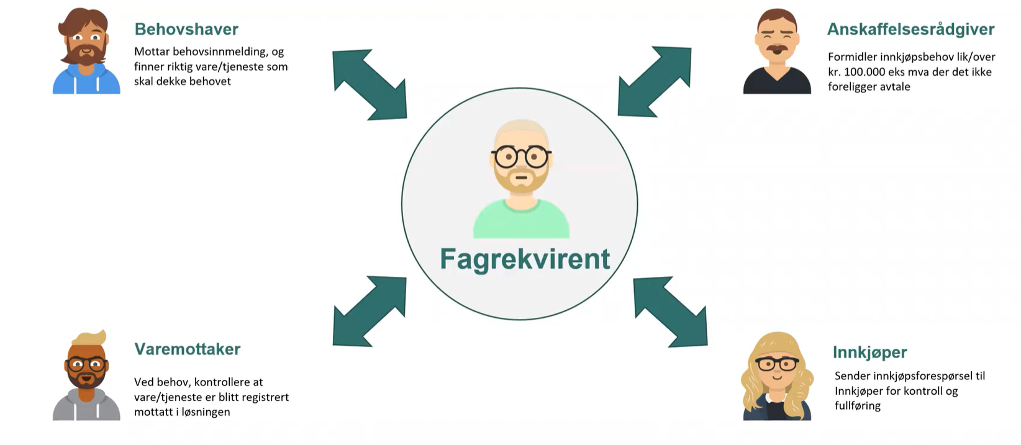
Samhandling med andre roller
Innkjøpergruppe
Sender innkjøpsforespørsel til innkjøpergruppe for kontroll og fullføring

Slide 8
Agenda
Oppsummering av BOTT E-læring | 15 min
Hovedforskjeller fra dagens løsning | 15 min
Om ny økonomimodell – hva betyr det for deg som fagrekvirent | 15 min
Mer om mva | 15 min
Nye begreper / Terminologi | 5 min
Kort demo av Unit4 ERP – opprette innkjøpsforespørsel og utføre vare-/tjenestemottak | 20 min
Hva skjer videre | 5 min
Spørsmål og svar | 30 min

Slide 9
Hovedforskjeller: Registrere innkjøpsforespørsel
Innkjøpsforespørsel sendes ikke direkte til innkjøper, men følger automatisk flyt basert på k-sted til innkjøpergruppe
Ny funksjonalitet innenfor en rekke områder:
Mulig å knytte innkjøpsforespørsel mot en avtale
Enklere å gjøre plankjøp – mer rom for at flere kjøp kan gjøres direkte fra plan
Kan oppgi annen varemottaker (enn den som opprette forespørsel) på innkjøpsforespørselen
Mulighet for å periodisere innkjøpsforepørsel
Mulig å legge inn tekst til hovedbok på innkjøpsforespørsel
Endret matchelogikk fra sum til linjematch – god og korrekt input helt avgjørende for god output.
Betyr: Viktigere enn tidligere å ha et bevisst forhold til kontering, eks bruk av mva-koder
Økt funksjonalitet gjør at det er flere felter å forholde seg til og for noen kanskje mer klikking mellom vinduer enn det man er vant til

Slide 10
Hovedforskjeller: Utføre vare-/tjenestemottak
Ny matchelogikk betyr at det er anbefalt å gjøre varemottak etter at faktura er mottatt enten når faktura ligger i ventetrinn eller som oppgave manglende varemottak.
- e-faktura gjør at faktura i de fleste tilfeller er innlest før varen leveres
- det er fortsatt mulig å ta varemottak selv om faktura ikke er lest inn enda
Endret matchelogikk fra sum til linjematch – Når man gjør varemottak etter at faktura er mottatt må man avstemme varemottaket mot fakturabildet. Dvs. man må legge til evt. linjer som manglet i ordren, f.eks. frakt, samt endre sum/antall/mva-koder hvis ordren og fakturaen ikke stemmer overens.
OBS! Man skal allikevel ikke ta varemottak på noe som ikke er levert, eller hvis noe er feillevert, uansett hva som står på fakturen.
Fagrekvirent behandler ikke faktura, men ser bare et bilde av fakturaen.
Hvis endringer gjøres i varemottaket som krever ny attestasjon/godkjenning så går fakturaen på arb.flyt til innkjøper

Slide 11
Agenda
Oppsummering av BOTT E-læring | 15 min
Hovedforskjeller fra dagens løsning | 15 min
Om ny økonomimodell – hva betyr det for deg som fagrekvirent | 15 min
Mer om mva | 15 min
Nye begreper / Terminologi | 5 min
Kort demo av Unit4 ERP – opprette innkjøpsforespørsel og utføre vare-/tjenestemottak | 20 min
Hva skjer videre | 5 min
Spørsmål og svar | 30 min

Slide 12
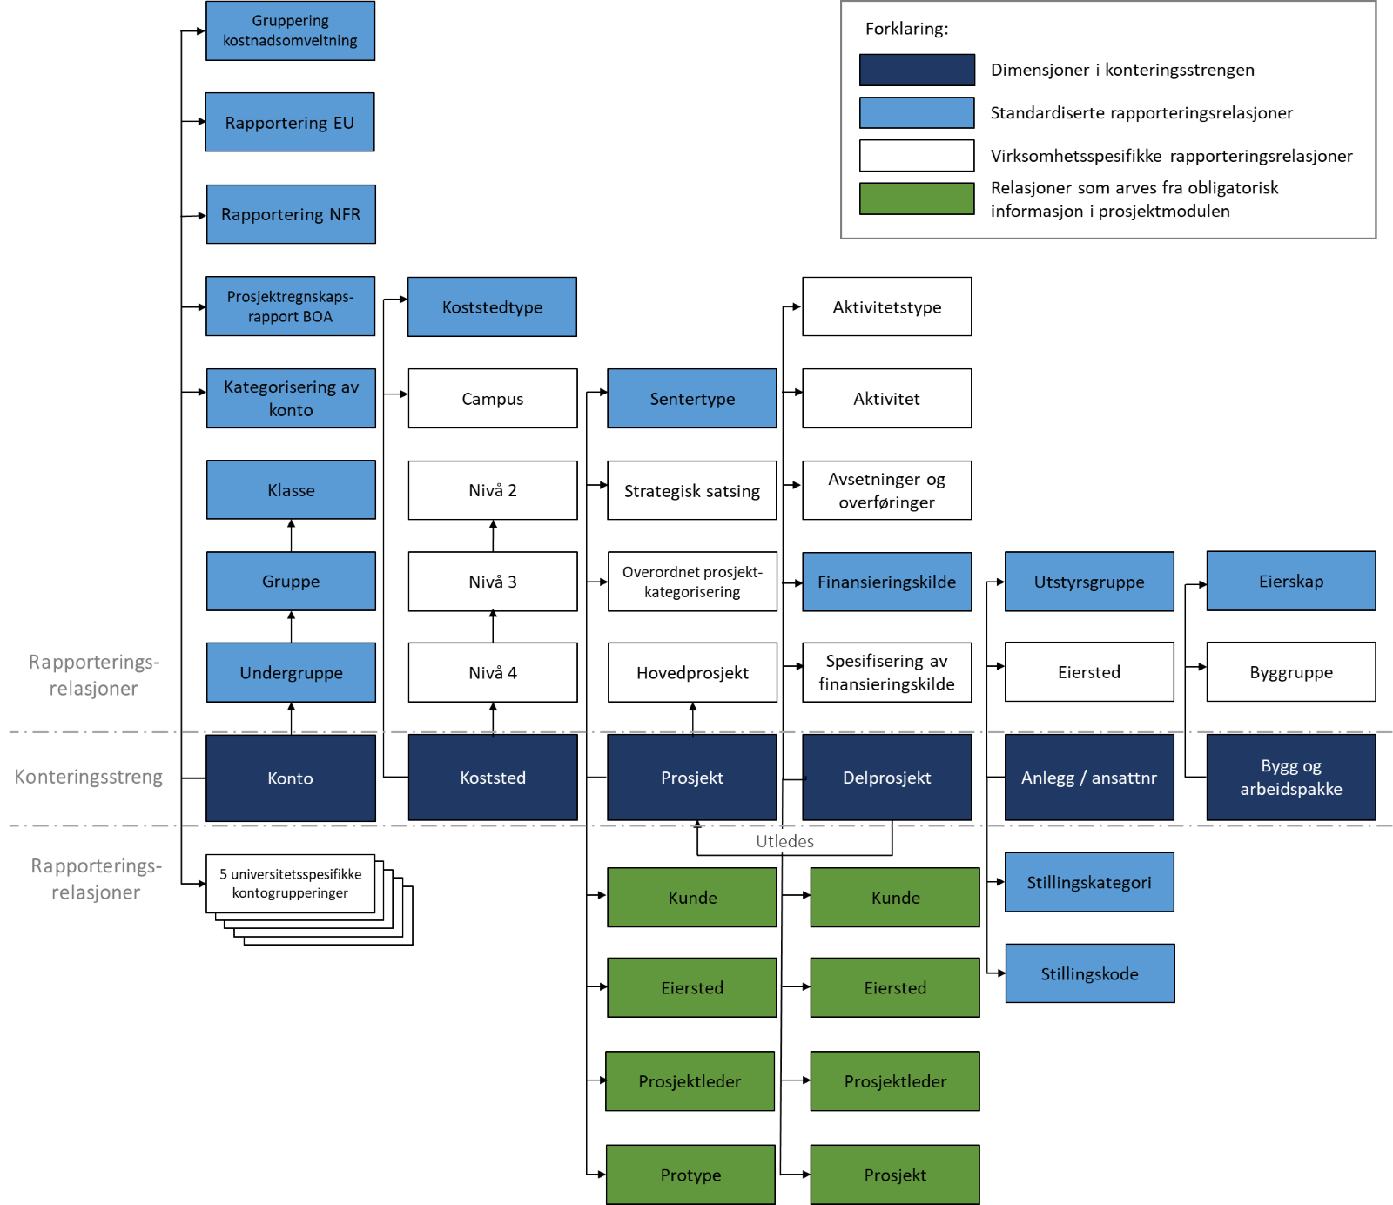
Oppdatert 01.11.22
FAGREKVIRENT
En kort innføring i BOTT økonomimodell

Slide 13
Læringsmål
Ha oversikt over:
Ny konteringsstreng
Hvilke konteringsfelt du skal bruke

Slide 14
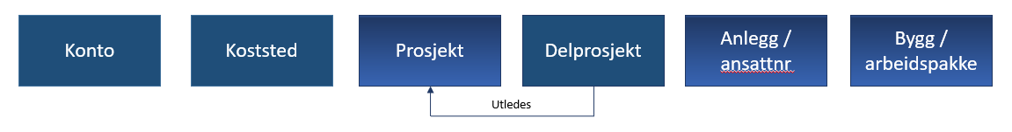
Endringer sammenlignet med dagens økonomimodell
Ny konteringsstreng
Ny felles BOTT kontoplan
  Felles firesifret kontoplan
Ny koststedstruktur
  Åtte sifre
Nytt prosjekthierarki
  Hovedprosjekt-prosjekt-delprosjekt
  Gjelder både BOA- og interne prosjekter
  Nye nummer
Anleggsnummer på alle anleggskonteringer
Ansattnummer på alle lønnskonteringer
Byggnummer på alle byggposteringer
Arbeidspakkenummer på alle BOA-prosjekter med arbeidspakker
Nåværende analysefelt utgår
  Erstattes med hovedprosjekt-prosjekt-delprosjekt

Slide 15
Konteringsstrengen
Dagens konteringsstreng ved NTNU
Ny konteringsstreng
Nytt konteringsnivå
Art (konto)
Koststed
Prosjekt
Analyse
Konto
Koststed
Prosjekt
Delprosjekt
Anlegg/ ansattnr
Bygg/ arbeids-pakke
Utledes
Viktig:
Riktig valg av verdier ved kontering vil være avgjørende for å oppnå god kvalitet på informasjonen i regnskapet og for økonomistyringen.
Konto
Koststed
Delprosjekt

Slide 16
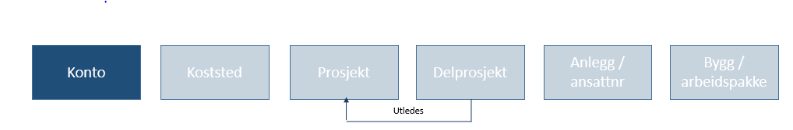
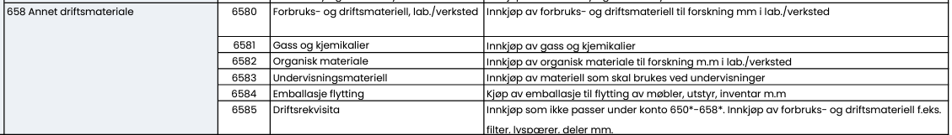
Kontering konto
Deler opp regnskapet og organiserer inntekter, kostnader, eiendeler og gjeld på en slik måte at de gir oversikt over virksomhetens økonomiske situasjon
Obligatorisk for alle transaksjoner, MÅ fylles ut
Består av 4 siffer
Standarisert for BOTT (NY kontoplan)
Utarbeidet kontoplan med beskrivelser
Følger standard statlig kontoplan
Lenke til kontoplan med beskrivelse (pdf) (Lenker til en ekstern side.)
Lenke til Håndbok 9-konti (tillegg til BOTT kontoplan) (pdf)
Stå i feltet konto
Du kan søke på tall eller tekst for å få opp kontonummer
Eks.: Søk på 658

Slide 17
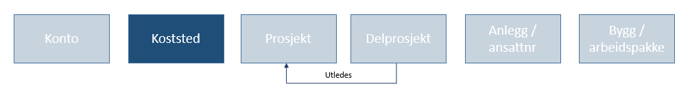
Kontering koststed
Definerer hvilken enhet i organisasjonen transaksjonen skal tilordnes
Obligatorisk for alle transaksjoner, MÅ fylles ut
Består av 8 siffer (NYE koststednummer)
Hierarkisk oppbygging som angir nivået i organisasjonen
Stå i feltet koststed
Du kan søke på tall eller tekst for å få opp koststednummer
Eks.: Søk på 6610 eller IBI
66100501 | NV-IBI Institutt
66101001 | NV-IBI-Økologi-sekv.
66101002 | NV-IBI-Veksthus PBS
66101003 | NV-IBI-TBS
66101501 | NV-IBI-SFF-CBD

Slide 18
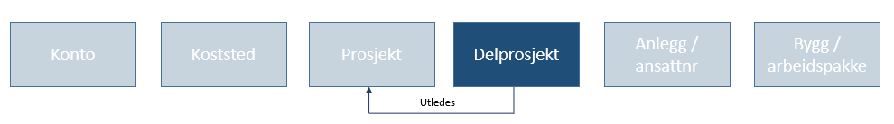
Kontering delprosjekt
Ivaretar behovet for mer detaljert aktivitets- og styringsinformasjon
Obligatorisk for alle transaksjoner, MÅ fylles ut
  Når det konteres en verdi på denne dimensjonen kommer prosjekt automatisk.
Et delprosjekt kan kun knyttes til et prosjekt
Består av 9 siffer
  De seks første er samme som prosjektet
  De tre siste er løpenummer
Stå i feltet delprosjekt
Du kan søke på tall eller tekst for å få opp delprosjektnummer

Slide 19
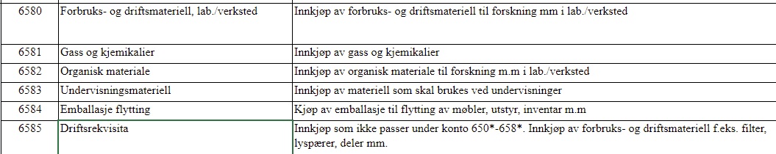
Kontobruk
Kontoklasse 6xxx
Driftskostnader:
Velg aktuell konto i kontoklasse 6xxx eller 7xxx i ny kontoplan
Unntak- Investering:
Med Investering menes:
Utstyr med levetid > 3 år
Anskaffelseskost > NOK 50 000 inkl. MVA
Innkjøpsforespørsel for investering i utstyr og bygg i kontoklasse 10xx,11xx og 12XX - Ta kontakt med din Innkjøper. Her gjelder egne konteringsregler og utfylling av relasjoner i konteringsbildet.

Slide 20
Agenda
Oppsummering av BOTT E-læring | 15 min
Hovedforskjeller fra dagens løsning | 15 min
Om ny økonomimodell – hva betyr det for deg som fagrekvirent | 15 min
Mer om mva | 15 min
Nye begreper / Terminologi | 5 min
Kort demo av Unit4 ERP – opprette innkjøpsforespørsel og utføre vare-/tjenestemottak | 20 min
Hva skjer videre | 5 min
Spørsmål og svar | 30 min

Slide 21
Registrering av mva på innkjøpsforespørsel
Merverdiavgifts behandling på bestillingen må være riktig slik at innkjøpsordre matcher mot faktura fra leverandør
Korrekt kostnad blir anvist (hovedsakelig er mva en kostnad i regnskapet for NTNU)
Rapportering til skattemyndighetene blir korrekt

Slide 22
Registrering av mva kode
    Hvilken MVA-sats (%) ved opprettelse av innkjøpsforespørsel
      25 %
      15%
      12%
      0%
    Innkjøpsforespørsel til Norsk Leverandør?
    Innkjøpsforespørsel til Utenlandsk Leverandør?
      Er anskaffelsen en vare eller en tjeneste

Slide 23
Mva - koder i Unit4
Kostnader og investeringer (kjøp)
Innkjøpsforespørsel NORSKE leverandører
MVA - KODE Unit 4 | Forklaring | Eksempel | Gammel MVA- kode | Kommentar
XI | Kjøp av varer eller tjenester med 25% MVA uten fradragsrett | Ordinære kjøp til egen bruk | 00
X2 | Kjøp av varer eller tjenester med 15% MVA uten fradragsrett | Kjøp av mat til egen bruk (ikke servering) | 00
X3 | Kjøp av varer eller tjenester med 12% MVA uten fradragsrett | Kjøp av transporttjenester til egen bruk | 00
1N | Kjøp av varer eller tjenester med 25% MVA med fradragsrett | Varer eller tjenester for direkte videresalg | 12
11 | Kjøp av varer med 15% MVA med fradragsrett | Kjøp av mat for direkte videresalg (ikke servering) | NY | MVA KODE lite aktuell
12 | Kjøp av tjenester med 12% MVA med fradragsrett | Kjøp av transporttjenester for direkte videresalg | 13 | MVA KODE lite aktuell
0 | Kjøp av varer eller tjenester uten MVA | Bøker til eget bibliotek | 00

Slide 24
Beslutnings-tre kjøp i Norge
Norge
Uten fradrag
Med fradrag
Med MVA
Med innkjøpsordre
1N = 25%
11 = 15%
12 = 12%
Uten MVA
0 = ingen avgift
X1 =25 %
X2 =15 %
X3 =12 %

Slide 25
Eksempel på mva-koder til norske leverandører
MVA-kode X1 (Ordinært kjøp til egen bruk) | MVA-kode X2 (Kjøp av mat til egen bruk ikke servering) | MVA-kode IN (Varer eller tjenester for direkte videresalg)
6580 Forbruks- og driftsmateriell, lab./verksted 6581 Gass og kjemikalier 6583 Undervisningsmateriell 6585 Driftsrekvisita | 6861 Servering ved møter, Catering | 4301 Innkjøp av varer for videresalg fradragsberettiget Eks Butikk VM

Slide 26
Mva - koder i Unit4
Kostnader og investeringer (kjøp av VARER)
Varer er fysiske og registreres/deklareres når de krysser grensa. NTNU må selv legge på avgiftskode for påslag. Mva kode på innkjøpsordre
Innkjøpsforespørsel UTENLANDSKE leverandører
MVA - KODE Unit 4 | Forklaring | Eksempel | Gammel MVA- kode | Kommentar
20 | Import av varer med påslag av 25% MVA uten fradragsrett | Ordinære kjøp til egen bruk | 72
27 | Import av varer med påslag av 15% MVA uten fradragsrett | Import av matvarer | NY | MVA KODE lite aktuell
21 | Import av varer med fradragsrett for påslag av 25% MVA | Import av varer til direkte videresalg | 71 | MVA KODE lite aktuell
22 | Import av varer med fradragsrett for påslag av 15% MVA | Import av mat til direkte videresalg | NY | MVA KODE lite aktuell
23 | Import av varer fritatt MVA | Bøker til egen bruk og biologisk materiale | 75
0 | Kjøp av varer uten norsk MVA | Ikke til bruk i Norge. Eks. mindre driftsrekvisita som forbrukes i utlandet | NY

Slide 27
Mva - koder i Unit4
Kostnader (kjøp av TJENESTER)
  Tjenester er ikke fysiske og NTNU må selv håndtere norsk MVA-påslag. Mva kode på innkjøpsordre
    Eks:
      Språkvask
      Publisering
      Programvare
Innkjøpsforespørsel UTENLANDSKE leverandører
MVA - KODE Unit 4 | Forklaring | Eksempel | Gammel MVA- kode | Kommentar
3T | Kjøp av tjenester med påslag av 25% MVA | Eks. programvare, lisenser, språkvask til egen bruk | U8_UTL
3F | Kjøp av tjenester med fradrag for påslag av 25% MVA | Eks. programvare, lisenser, språkvask til direkte videresalg | NY | MVA KODE lite aktuell
0 | Kjøp av tjenester uten norsk MVA | Ikke til bruk i Norge. Eks. konferanser/overnatting i utlandet | NY

Slide 28
Beslutningstre kjøp fra utlandet
Utlandet
Vare
Uten fradrag
Med fradrag
Med fradrag
Uten fradrag
20 = 25%
27 = 15%
21 = 25%
22 = 15%
23 = 0%
3T = 25%
3F = 25%
Tjeneste
0 = 0%
0 = 0%

Slide 29
Eksempel på mva-koder til utenlandske leverandører
MVA-kode 20 (Import av varer med påslag av 25% MVA uten fradragsrett) | MVA-kode 3T (Kjøp av tjenester med påslag av 25% MVA) | MVA-kode 23 (Import av varer fritatt MVA) | MVA-kode 0 (Kjøp av tjenester uten norsk MVA)
6580 Forbruks- og driftsmateriell , lab./verksted 6581 Gass og kjemikalier 6583 Undervisningsmateriell 6585 Driftsrekvisita | 6730 Andre konsulenttjenester* 6790 Kjøp forsknings- og lab tjenester 6821 Publiseringsavgift | 6843 Bøker 6582 Organisk materiale | 6870 Deltakeravgifter for kurs og seminar, egne ansatte i utlandet 6844 E-bøker
* På oppdragsprosjekt kan innkjøp av konsulenttjenester i noen tilfeller være fradragsberettiget, da vil kode 3F være riktig å bruke

Slide 30
Agenda
Oppsummering av BOTT E-læring | 15 min
Hovedforskjeller fra dagens løsning | 15 min
Om ny økonomimodell – hva betyr det for deg som fagrekvirent | 15 min
Mer om mva | 15 min
Nye begreper / Terminologi | 5 min
Kort demo av Unit4 ERP – opprette innkjøpsforespørsel og utføre vare-/tjenestemottak | 20 min
Hva skjer videre | 5 min
Spørsmål og svar | 30 min

Slide 31
Begrep | Forklaring
Innkjøpsforespørsel | En forespørsel om bestilling av varer/tjenester i innkjøpsløsningen
Innkjøpsforespørselsnummer | Et referansenummer som genereres i innkjøpsløsningen når innkjøpsforespørselen sendes til godkjenning eller lagres som utkast. Nummerserien starter på 500000000.
Innkjøpsordrenummer | Et referansenummer som genereres i innkjøpsløsningen når innkjøpsforespørselen er godkjent av kostnadsgodkjenner. Innkjøpsordrenummer sendes til leverandør og må brukes som referanse på faktura. Omtales i systemet som ordrenummer. Nummerserien starter på 600000000.
Fritekstartikler | En vare/tjeneste som ikke er forhåndsdefinert, hvor artikkelen må beskrives med egne ord i innkjøpsløsningen
Varemottak | Bekreftelse på at bestilt vare/tjeneste er mottatt, og i tråd med innkjøpsordre. Registreres i eget skjermbilde i innkjøpsløsningen.
Avgiftskoder | Koder som styrer behandling av mva i regnskapet og mva%
Nettbutikk | Kjent som ekstern katalog eller punchout. Løsning hvor en går ut starter i systemet og blir tatt med ut til leverandørensnettside tilrettelagt for UiO, plukker varer og tar disse med tilbake til handlekurven i systemet.

Slide 32
Begrep | Forklaring
Distribusjonsmodus | Valg av modus styrer videre arbeidsflyt for en innkjøpsordre når den er godkjent av leverandør. Gir mulighet til å velge om ordren skal sendes til leverandør eller ikke.
Kostnadsgodkjenner | Prosessrollen som skal sikre at disposisjoner, avtaler og krav som medfører økonomisk forpliktelse for universitetet er i tråd med gjeldende lover, regler og retningslinjer/rutiner. Er delegert budsjettdisponeringsmyndighet i fullmaktsstrukturen iht. internt reglement
Intern katalog | Kataloger som er lest inn i systemet. Kan være kataloger mottatt fra levernadør eller som UiO har opprettet selv.

Slide 33
Agenda
Oppsummering av BOTT E-læring | 15 min
Hovedforskjeller fra dagens løsning | 15 min
Om ny økonomimodell – hva betyr det for deg som fagrekvirent | 15 min
Mer om mva | 15 min
Nye begreper / Terminologi | 5 min
Kort demo av Unit4 ERP – opprette innkjøpsforespørsel og utføre vare-/tjenestemottak | 20 min
Hva skjer videre | 5 min
Spørsmål og svar | 30 min

Slide 34

Registrere innkjøpsforespørsel - Demo

Slide 35

Gjøre vare- / tjenestemottak - Video
DFØ: Instruksjonsvideo - Varemottak

Slide 36
Agenda
Oppsummering av BOTT E-læring | 15 min
Hovedforskjeller fra dagens løsning | 15 min
Om ny økonomimodell – hva betyr det for deg som fagrekvirent | 15 min
Mer om mva | 15 min
Nye begreper / Terminologi | 5 min
Kort demo av Unit4 ERP – opprette innkjøpsforespørsel og utføre vare-/tjenestemottak | 20 min
Hva skjer videre | 5 min
Spørsmål og svar | 30 min

Slide 37
Videre opplæring – fagrekvirent
DFØ E-læring: Systemopplæring for fagrekvirent
Innhold: Hvordan utføre oppgaver som fagrekvirent i Unit4 ERP
NTNU kurs 3:
Innhold: Refleksjoner, viktige momenter og spørsmål etter DFØ Video E-læring
Når: 15.12 kl. 10-11:30
Når: Tilgjengelig fra 1.desember

Slide 38
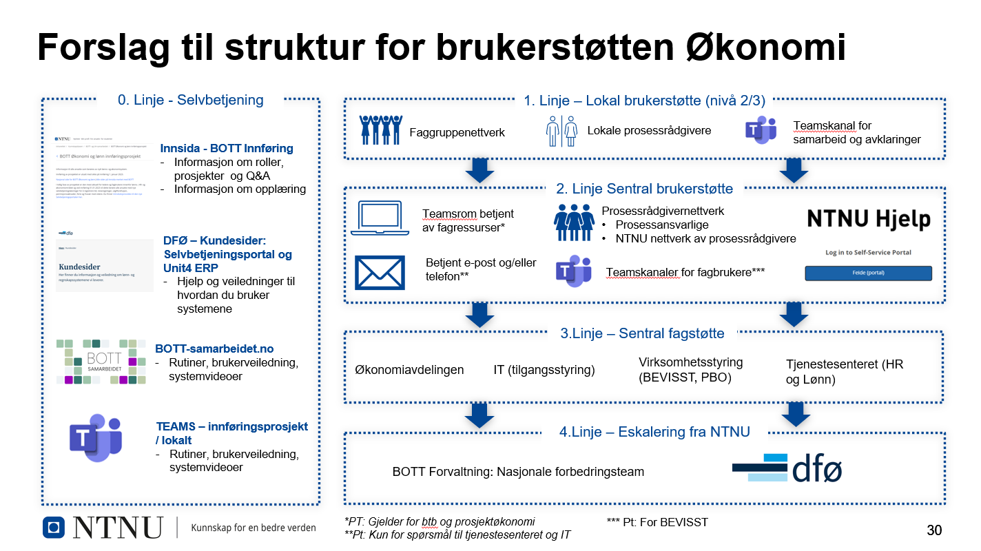
Viktig
Ta varemottak på det som mottas i 2022
Bruk brukerstøtten:
Lokale innkjøpere
Prosessrådgiver på din enhet
Åpne teamsforum (fra nyttår) med sentrale ressurser
Notes:
Viktig at de tar varemottak mot det som kommer i 2022
?
Nevne brukerstøtte (åpne teamsrom fra nyttår – fra sentralt. + lokale innkjøpere + prosessrådgivere

Slide 39
Agenda
Oppsummering av BOTT E-læring | 15 min
Hovedforskjeller fra dagens løsning | 15 min
Om ny økonomimodell – hva betyr det for deg som fagrekvirent | 15 min
Mer om mva | 15 min
Nye begreper / Terminologi | 5 min
Kort demo av Unit4 ERP – opprette innkjøpsforespørsel og utføre vare-/tjenestemottak | 20 min
Hva skjer videre | 5 min
Spørsmål og svar | 30 min

Slide 40
Kontaktpunkt - opplæring
opplaering-bott-ol@ntnu.no

Slide 41

Hvor kan du finne mer informasjon
BOTT-samarbeidet.no – Alt tilgjengelig materiale utarbeidet av BOTT. Inkluderer prosesskart, rutinebeskrivelse, rollebeskrivelser, lenker til e-læringskurs og brukerskjemaer
NTNU Intranettside for innføringsprosjekt – Siste nytt, generell informasjon om prosjektet, informasjonspakker osv
NTNU Intranettside for opplæring – Info om opplæringsstruktur, aktuell opplæring per rolle og info om registrering for e-læringskurs
Spørsmål om opplæring sendes til: opplaering-bott-ol@ntnu.no

Slide 42






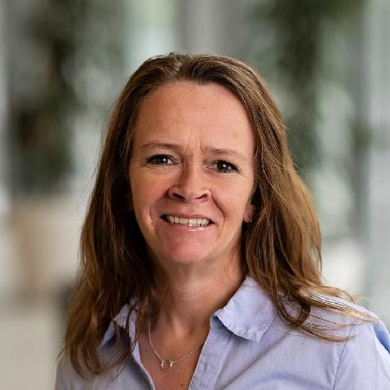





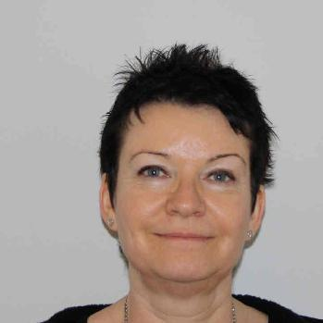
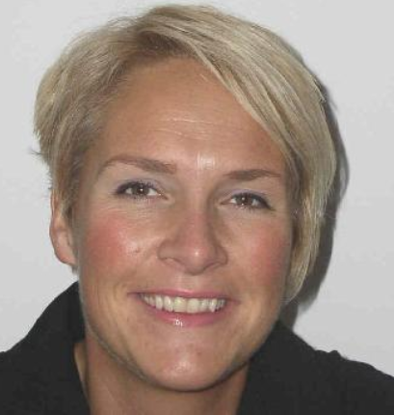

Kontaktpersoner Btb
Prosessansvarlig:
BOTT ØL innføringsprosjekt:
Maren Ellingsberg
Prosessansvarlig Btb
Kristin Overvik
Prosessansvarlig Btb
Gry-Lene Johansen
Delprosjektleder P2
Christina Horvei (Deloitte)
Prosjektressurs P2
Prosessrådgivere:
Kristin Brevik Antonsen
Prosessrådgiver Felles adm.
Wenche Wilhelmsen Finseth
Prosessrådgiver IV
Randi Leikvold
Prosessrådgiver ØK
Marianne Storset
Prosessrådgiver MH
Hanna Sundli
Prosessrådgiver MH
Silje Storsul
Prosessrådgiver IV
Cecilie Heimdal
Prosessrådgiver HF
Aud Marit Lervik
Prosessrådgiver SU
(fungerende)
Åse Vibeke Belsvik
Prosessrådgiver IE
Vegard Vestavik
Prosessrådgiver IV
Anne-Grethe Nilsen
Prosessrådgiver NV
Anna Gulla
Prosessrådgiver VM
Guri Schjølberg
Prosessrådgiver IE
Yana Bezdudna
Prosessrådgiver AD

Slide 43

Spørsmål og svar
Gå til menti.com
Kode: 7873 2589

Slide 44
Takk for møtet og velkommen neste gang ☺

